Slide 1
Anlage-Umwelt-Interaktion
Die Anlage-Umwelt-Interaktionen sind…
Ansichten über Gehirn und Verhalten
Thema
Bio1
Thema
Bio1
Thema
Bio1
Mentalismus
Dualismus
Materialismus
Thema
Bio1
Thema
Bio1
Thema
Bio1
7
8
9
Thema
Bio1
Thema
Bio1
Thema
Bio1

Slide 2
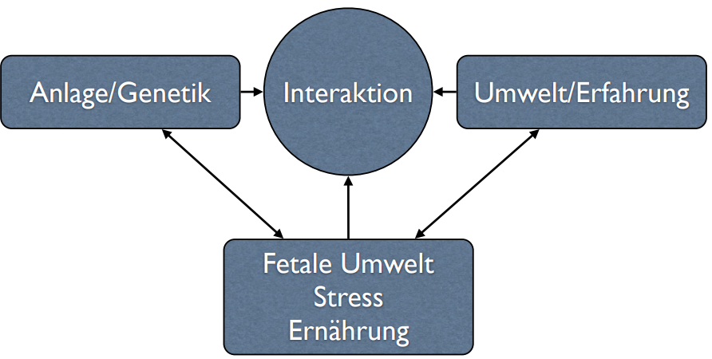
Aristoteles: Mentalismus
Descartes: Dualismus
Darwin: Materialismus
Nicht additiv
Nicht linear
Überwiegend nicht verstanden
Komplex
Systemisch miteinander verbunden
Darwin
Gene kodieren das Verhalten
Basierend auf Evolutionstheorie
Descartes
Immaterielle Psyche und materieller Körper
Psyche wirkt mechanisch auf Körper
Zirbeldrüse von immenser Bedeutung (aus unbekannten Gründen)
Aristoteles
Verhalten wird durch Psyche bestimmt
Mentale Vorgänge sind nicht untersuchbar
Psychische Funktionen sind:
Wahrnehmung
Empfindung
Aufmerksamkeit
Emotion
Motivation
Gedächtnis
Wille
9
8
7

Slide 3
1
2
3
Thema
Bio1
Thema
Bio1
Thema
Bio1
4
5
6
Thema
Bio1
Thema
Bio1
Thema
Bio1
7
8
9
Thema
Bio1
Thema
Bio1
Thema
Bio1

Slide 4
3
2
1
6
5
4
9
8
7

Slide 5
1
2
3
Thema
Bio1
Thema
Bio1
Thema
Bio1
4
5
6
Thema
Bio1
Thema
Bio1
Thema
Bio1
7
8
9
Thema
Bio1
Thema
Bio1
Thema
Bio1

Slide 6
3
2
1
6
5
4
9
8
7

Slide 7
1
2
3
Thema
Bio1
Thema
Bio1
Thema
Bio1
4
5
6
Thema
Bio1
Thema
Bio1
Thema
Bio1
7
8
9
Thema
Bio1
Thema
Bio1
Thema
Bio1

Slide 8
3
2
1
6
5
4
9
8
7

Slide 9
1
2
3
Thema
Bio1
Thema
Bio1
Thema
Bio1
4
5
6
Thema
Bio1
Thema
Bio1
Thema
Bio1
7
8
9
Thema
Bio1
Thema
Bio1
Thema
Bio1

Slide 10
3
2
1
6
5
4
9
8
7

Slide 11
1
2
3
Thema
Bio1
Thema
Bio1
Thema
Bio1
4
5
6
Thema
Bio1
Thema
Bio1
Thema
Bio1
7
8
9
Thema
Bio1
Thema
Bio1
Thema
Bio1

Slide 12
3
2
1
6
5
4
9
8
7

Slide 13
1
2
3
Thema
Bio1
Thema
Bio1
Thema
Bio1
4
5
6
Thema
Bio1
Thema
Bio1
Thema
Bio1
7
8
9
Thema
Bio1
Thema
Bio1
Thema
Bio1

Slide 14
3
2
1
6
5
4
9
8
7

